Slide 1
Aftale om et Grønt Danmark
- Hvordan griber vi opgaverne an?

Slide 2
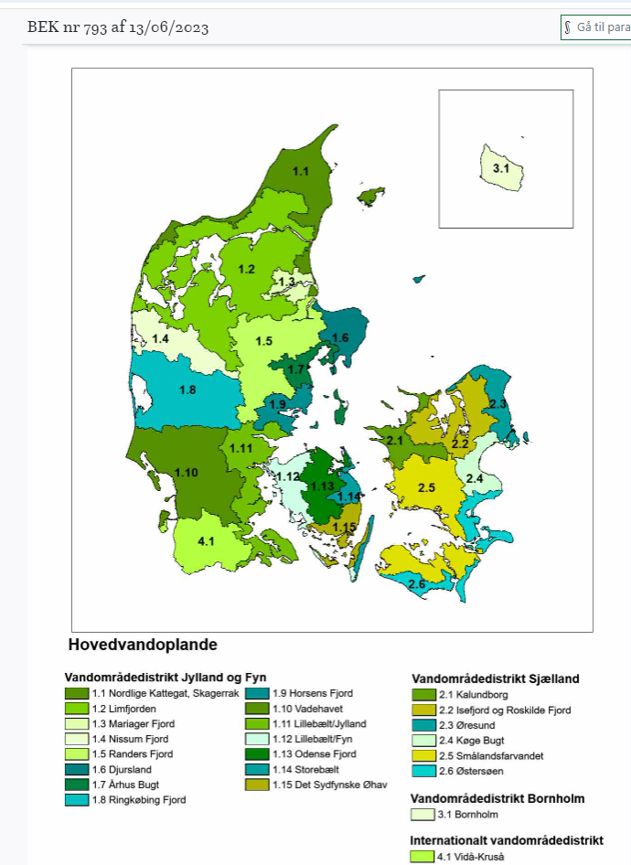
Opgaven: ”at udarbejde en omlægningsplan inden udgangen af 2025 med afsæt i nationalt udmeldt indsatsbehov for hovedvandopland”

Slide 3
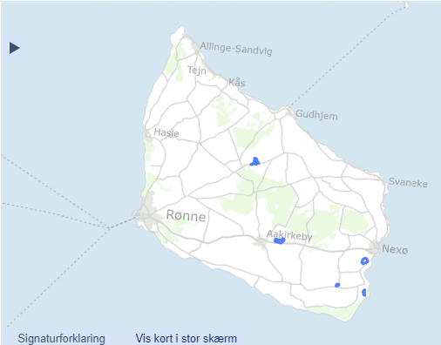
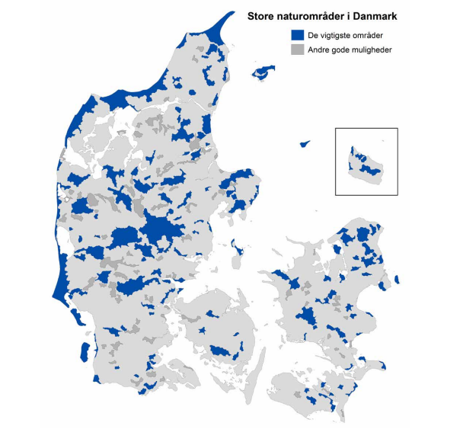
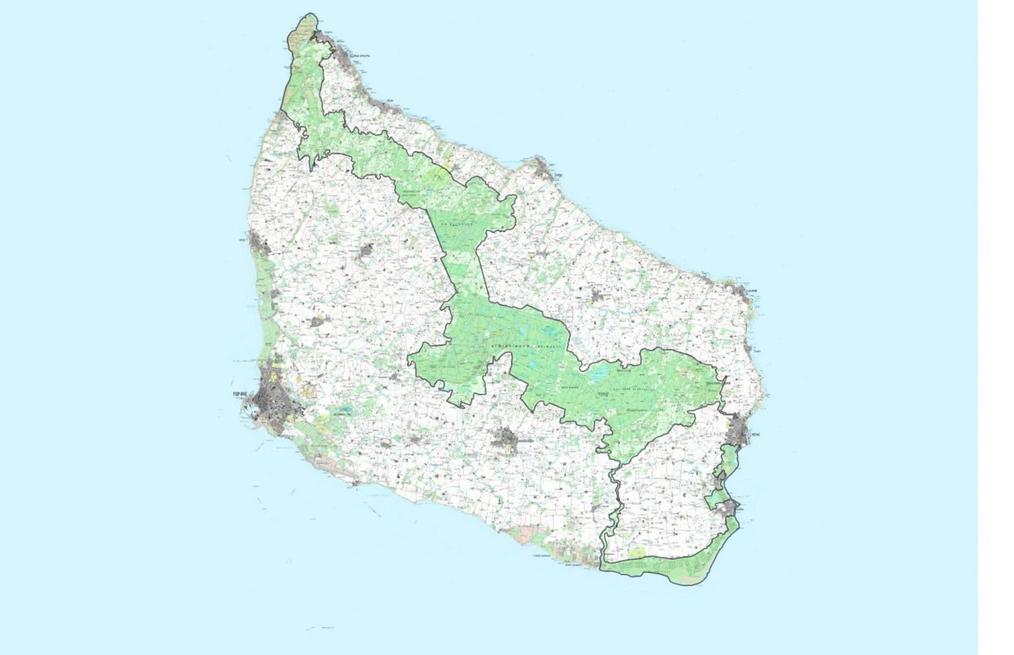
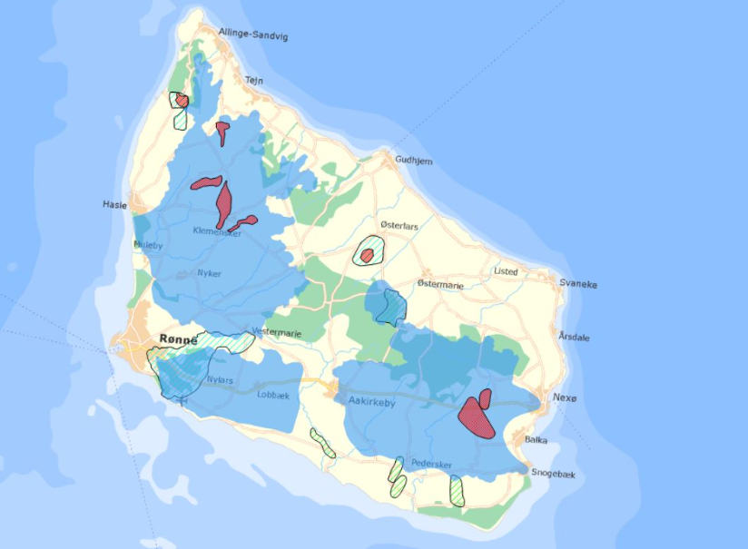
Opgaven: at udarbejde en omlægningsplan inden udgangen af 2025 med afsæt i nationalt udmeldt indsatsbehov for hovedvandopland
Lavbundsjorde på Bornholm, jf Kommuneplan 2020
Elementer:
Udtagning af kulstofrige lavbundsjorde
Skovrejsning
(gen)etablering af vådområder
Ekstensivering (tinglyste restriktioner) (pulje åbner efteråret i 2024 til gennemførelse i 2025)
Genaktivering af tidligere udarbejdede, men endnu ikke gennemførte projekter
Forøget spildevandsafgift for udledning af urenset spildevand fra overløb.
Ny reguleringsmodel for kvælstofudledning fra marker – Bornholms reduktionsmål er
Drikkevandsbeskyttelse – kortlægning af 640 000 ha, udpeget som indsatsområder færdiggøres i 2024. Skovrejsning, ekstensivering, økologisk dyrkning ses som midler
Mere, bedre og større natur i Danmark, KU, 2024
Den grønne bølge
Drikkevandsområder

Slide 4
Hvad siger Aftalen om et Grønt Danmark om organisering (og finansiering) af arbejdet?
Hovedvandoplandets kommuner får ansvaret for den lokale organisering og opgaven forankres i en lokal vandoplandsstyregruppe. Der tages udgangspunkt i de eksisterende 23 vandoplandsstyregrupper, der i dag består af repræsentanter fra kommunerne i hovedvandoplandet.
Kommunerne skal skabe fremdrift i arbejdet og aflevere aftalte leverancer inden for tidsfristen.
Kommunerne skal facilitere den lokale planlægning og implementering af arealomlægning i det enkelte hovedvandopland fx vedr lavbundsjorde, skovrejsning, vådområder, ekstensivering og andre arealbaserede omlægningsindsatser
Vandoplandsstyregrupperne (VOS) har foruden kommunerne deltagelse af relevante natur- og landbrugsorganisationer samt Naturstyrelsen og i tæt samarbejde med udtagningskonsulenter.
Udtagningskonsulenterne skal være primær kontaktperson for lodsejerne, som indgang til muligheder for at søge støtte mm, samt facilitere større udtagningsprojekter, hvor kommunerne eller Naturstyrelsen er projektejere.
VOS skal rapportere til national styregruppe
Finansiering af udtagningskonsulenter (ekstra 10 mio i 2025, 20 mio i 2026 og 40 mio i 2027, i alt 130 mio kr i 2025-2027).
Kompensation for kommunernes samlede opgaveportefølje i relation til omlægningsindsatsen aftales nærmere mellem KL og regeringen.

Slide 5
Hvordan griber vi arbejdet an på Bornholm? Skulle vi tyvstarte i Grønt Dialogforum? Mangler vi nogen i Grønt Dialogforum?

